Slide 1




FA™
딥러닝 기반의
데이터 사전 생성

Slide 2


Index
Introduce
General Outline
Schedule
Details
Test
The Others
Notes:
목차
소개 : Introduce Our Team
개요 : General Outline
일정 : WBS
내용 : Details
시연 : Test
기타 : Complement, Reference, QnA

Slide 3
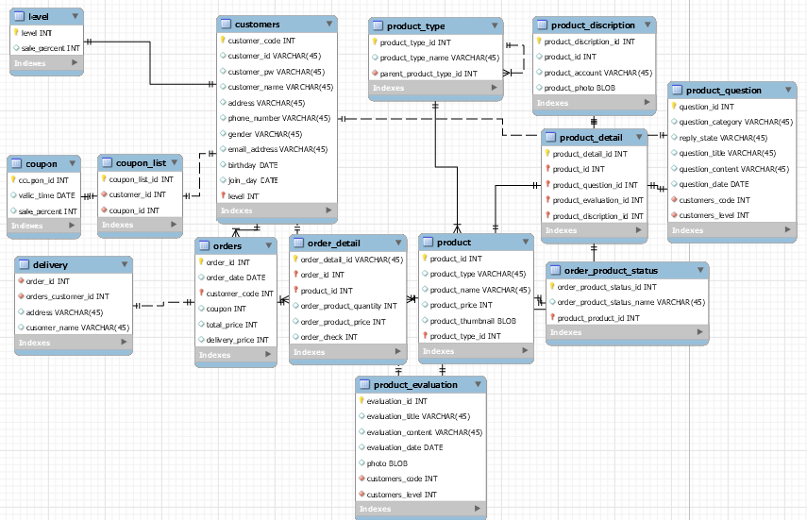
Introduce
- Introduction
Personal SQL Code
Notes:
개요
내용 : 서론-환경
키워드 : 소스코드
시나리오 키워드 : B2B, 많은 의미가 필요한 변수가 필요함

Slide 4
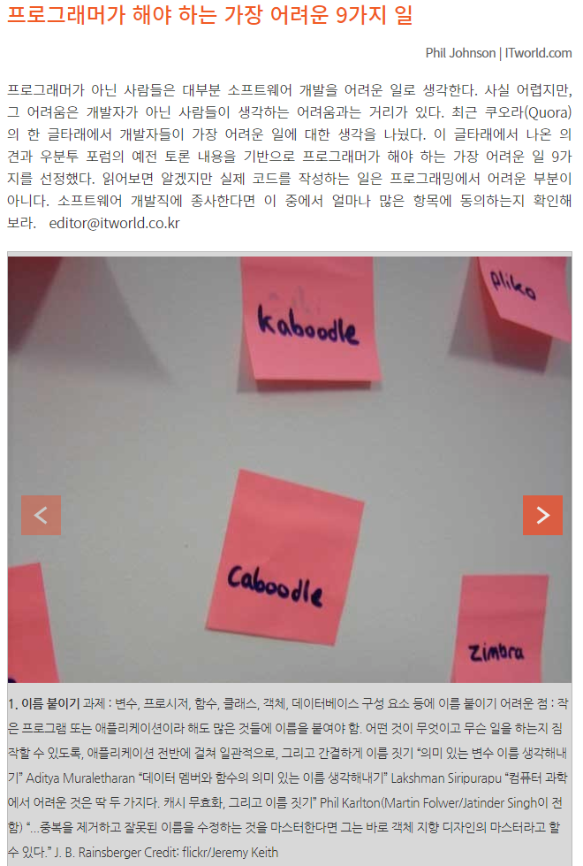
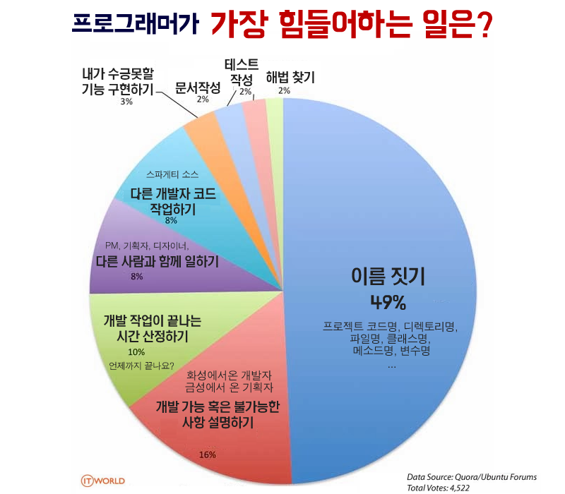
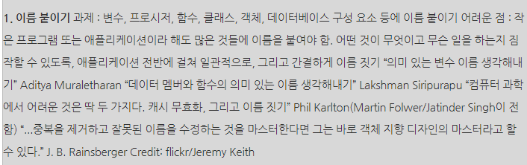

Introduce
- Introduction
DA,
Sources – IT World
Notes:
개요
내용 : 서론-환경
키워드 : 관련 뉴스 통계
시나리오 키워드 : 실제 뉴스 기사 및 통계
출처 : http://www.itworld.co.kr/slideshow/85296

Slide 5




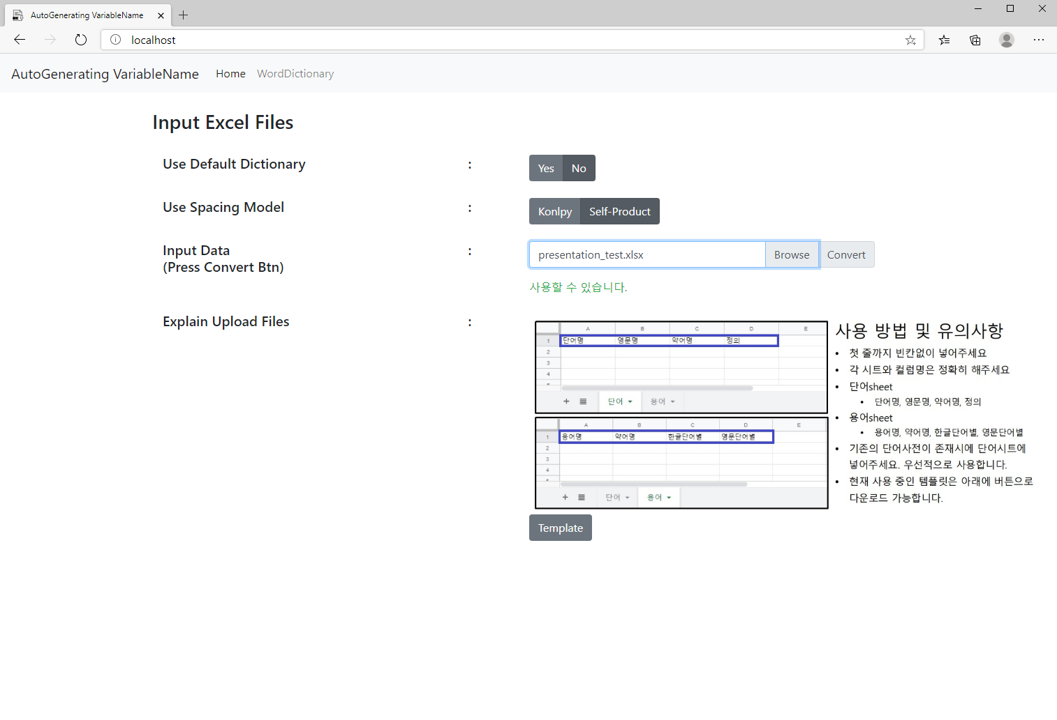






Introduce
- Composition Construct
띄어쓰기
입력 화면
없는 용어
용어 사전
단어 사전
Notes:
개요
내용 : 데이터사전 예시
키워드 : 실제 예시

Slide 6

General Outline
- Data Dictionary
데이터사전
논리용어
물리용어
용어한글
용어영문
표준 용어
변수명(의미)
영문 변수명
고객번호
cstmr_no
계좌거래시각
acnut_delng_tm
…
표준 단어
엔티티
테이블
단어한글
단어영문
표준 도메인
속성
컬럼
고객
cstmr
번호
no
용어의
용어의
…
한글활용
영문활용

Slide 7
General Outline
- Data Dictionary
데이터사전의 필요성
하나의 프로젝트 인원에 따라 각자 영문 사용, 심지어 동일한 사람도 시점에 따라 다른 영문 사용
새로운 개발자가 쓰려 할 때, 어떤 것을 써야 할지 혼돈
데이터사전(용어사전, 단어사전)을 관리하여 동일한 영문 사용, 신규 개발자도 혼돈하지 않음
용어나 단어가 없을 시, 먼저 사전에 등록하고 사용

Slide 8


General Outline
- Data Dictionary
AS-IS
TO-BE
동일한 한글에 각자
다른 영문 사용
데이터 사전
변수명/테이블명/컬럼명
고객번호 / 고객주소
용어사전
고객번호 : CST_NO
고객주소 : CST_ADR
CUST_NO / CUST_ADDR
설계자
설계자
CUST_NO / CLNT_ADDR
단어사전
고 객 : CST
번 호 : NO
주 소 : ADR
개발자 1
CLNT_NUM / CUST_ADDR
개발자 1
CUST_NO / CST_ADDR
개발자 2
개발자 2
고객번호 / 고객주소
?
!
CST_NO / CST_ADR
동일한 개발자도
고객 : CUST, CLNT, CST
시점에 따라
모든 인원이
개발자 3
다른 영문 사용 가능
다양하게 사용
개발자 3
동일하게사용

Slide 9
General Outline
- Data Dictionary
1 | 2 | 입력 | 단어
Y | Y | 고객 번호 | 고객 cstmr 번호 no
Y | N | 고객 번호 | 고객 cstmr 번호 no
N | Y | 계좌거래시각 | 계좌 acnut 거래 delng 시각 tm
N | N | 계좌거래시각 | 계좌 acnut 거래 delng 시각 tm
용어가 띄어쓰기를
하였는가?
수작업
No
Yes
1
띄어쓰기
단어로 분해
분해된 단어가
모두 단어사전에 존재?
No
Yes
2
수작업
단어사전에 단어등록
용어생성

Slide 10

General Outline
- Data Dictionary
1 | 2 | 입력 | 단어
Y | Y | 고객 번호 | 고객 cstmr 번호 no
Y | N | 고객 번호 | 고객 cstmr 번호 no
N | Y | 계좌거래시각 | 계좌 acnut 거래 delng 시각 tm
N | N | 계좌거래시각 | 계좌 acnut 거래 delng 시각 tm
설명
쉽게 자동화 가능
먼저 단어를 등록하고(수작업), 다시 작업수행 필요
먼저 띄어쓰기를 하면(수작업), 첫번째 경우와 동일
분해된 단어 중 하나라도 존재하지 않으면
먼저 띄어쓰기를 하고(수작업), 단어에도 등록(수작업)

Slide 11
General Outline
- Data Dictionary
1 | 2 | 입력 | 단어
Y | Y | 고객 번호 | 고객 cstmr 번호 no
Y | N | 고객 번호 | 고객 cstmr 번호 no
N | Y | 계좌거래시각 | 계좌 acnut 거래 delng 시각 tm
N | N | 계좌거래시각 | 계좌 acnut 거래 delng 시각 tm
유사 솔루션
일반적인 형태로, 일반적인 프로그램으로 가능
SoyNLPy, KoNLPy 등과 같은 패키지, 라이브러리를
이용하여 명사추출 가능( 단어 등록 수작업 필요)
단어가 모두 들어있는 경우,
띄어쓰기를 하는 솔루션 존재(메타시스템)
단어등록 없이는 결과가 나오지 않음
(메타시스템도 분해된 단어 중 하나라도 존재하지 않는 경우, 먼저 단어를 등록(수작업)하여야 결과를 확인가능)

Slide 12

General Outline
- Data Dictionary
띄어쓰기에 무관하고,
단어 등록하는 수작업
없이 용어와 단어를
생성하는 시스템 개발
1 | 2 | 입력 | 단어
Y | Y | 고객 번호 | 고객 cstmr 번호 no
Y | N | 고객 번호 | 고객 cstmr 번호 no
N | Y | 계좌거래시각 | 계좌 acnut 거래 delng 시각 tm
N | N | 계좌거래시각 | 계좌 acnut 거래 delng 시각 tm
띄어쓰기가 되어있을 때,
패키지, 라이브러리를 이용하여
명사를 추출하나,
없는 단어는 생성하지 못함
단어가 모두 존재할 때,
띄어쓰기를 수행하여 명사를
추출하는 솔루션이 있음
단어가 하나라도 없으면
결과가 나오지 않음

Slide 13
ACNUT_DELNG_TM
General Outline
- Data Dictionary Example
문서
일반용어
표준단어
표준용어
고객번호
고객
고객_번호
번호
cstmr_no
범례
계좌거래시각
계좌
계좌_거래_시각
수동
거래
acnut_delng_tm
자동
시각
Notes:
개요
내용 : 데이터사전 예시
키워드 : 실제 예시

Slide 14
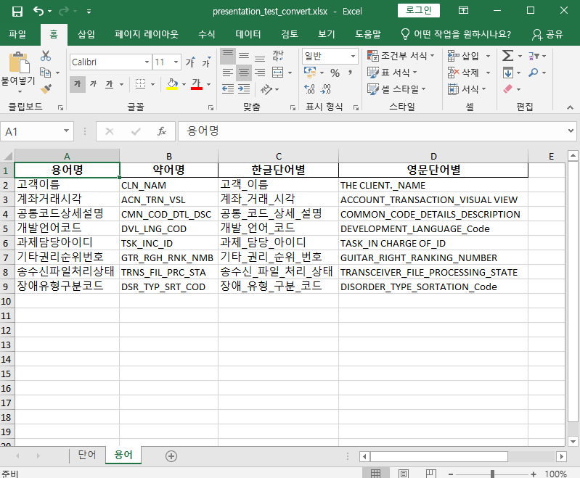
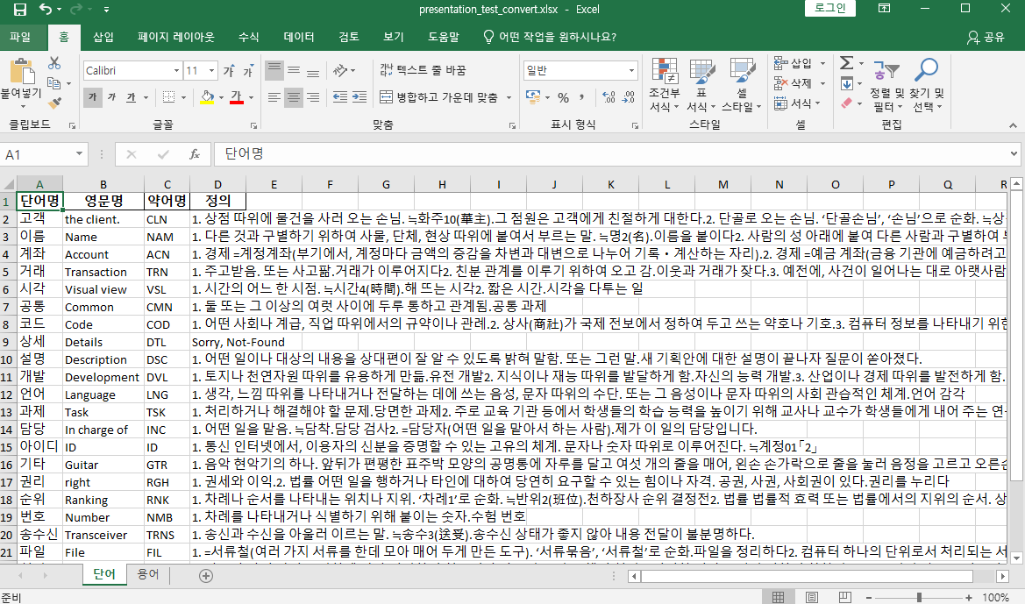
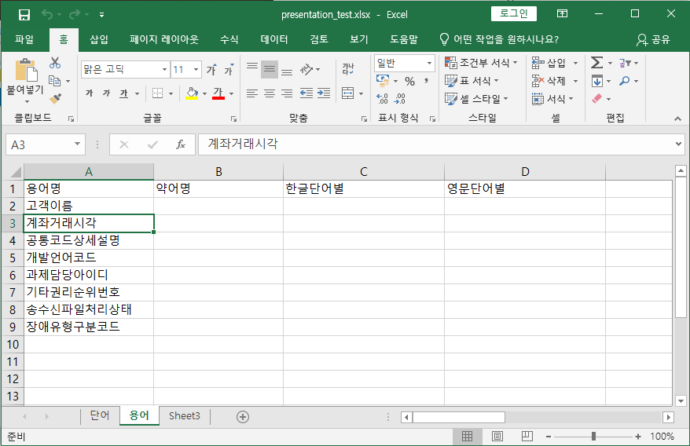
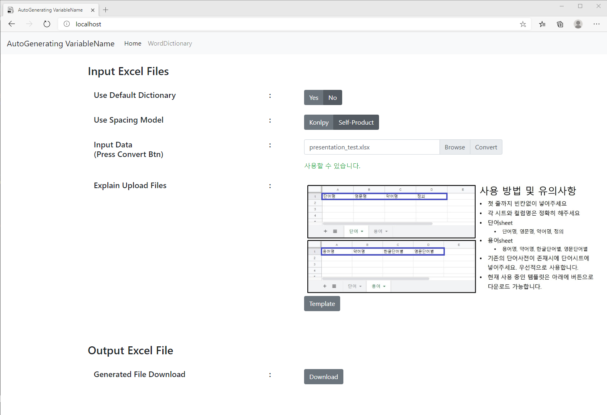
General Outline
- Result Example
Input
Output
Notes:
개요
내용 : 데이터사전 예시
키워드 : 실제 예시

Slide 15
General Outline
- Project Flow
기획단계 구축범위
실제 구축범위
문서
텍스트 파일
용어분리
단어
① OCR
+추가정보
② READ
용어
③ SEPERATE
④ INPUT
변수
테이블
컬럼명
…
표준단어
표준용어
도메인
…
추가로 필요 시
②부터 반복
데이터 사전
⑤ WRITE
Notes:
개요
내용 : 데이터사전 예시
키워드 : 실제 예시

Slide 16
Schedule(WBS)
 |  |  | WEEK 1 | WEEK 2 | WEEK 3 | WEEK 4 | WEEK 5 | WEEK 6 | WEEK 7 | WEEK 8
분석 | 시장조사
 | 주제선정
 | 요구사항분석
설계 | 모듈설계
 | 화면설계
 | DB설계
구현 | 소스 코딩 | 모델코딩
 |  | 부가기능
 |  | 웹서비스
 |  | 연동
 | 단위테스트
테스트 | 통합테스트
 | 문서작업
참가자
공 동
이 구
이가희
권성민
Notes:
일정(WBS)
내용 : 일정관리표

Slide 17











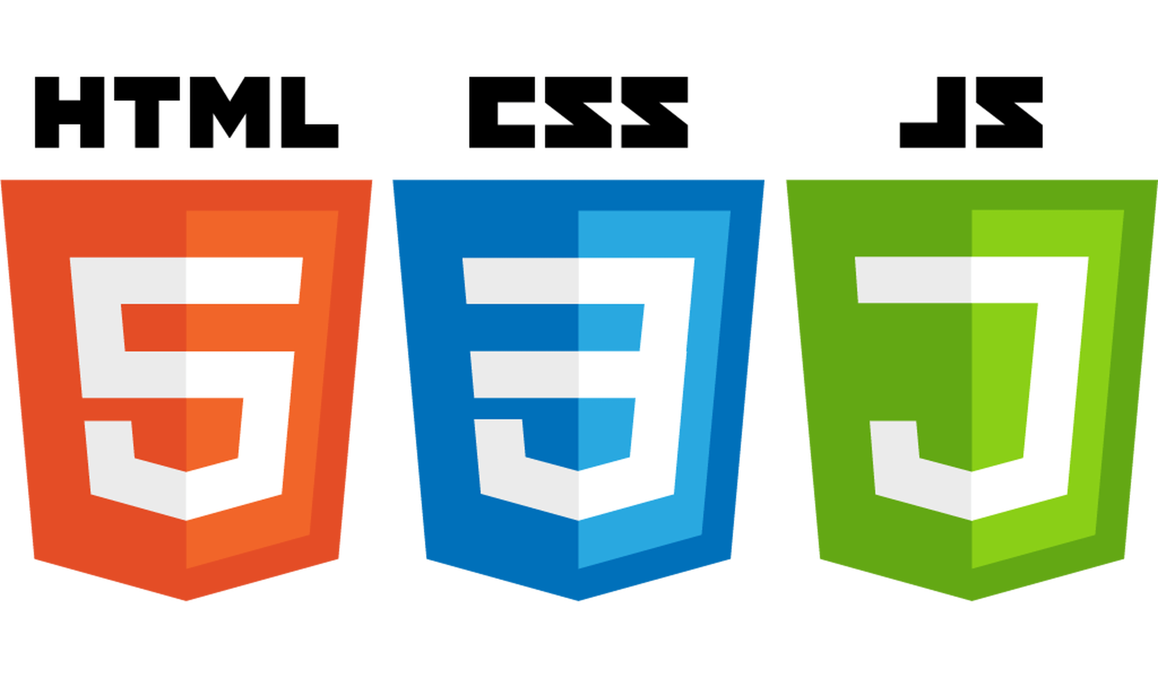


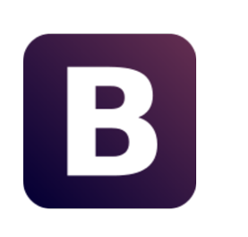









Details
Back End
- Develop Technology
Front End
By
WAS
By
DataBase
Version Management
Notes:
세부사항 Details
내용 : 프로젝트의 전반적인 구조/ 플로우 그림, 기술 등

Slide 18



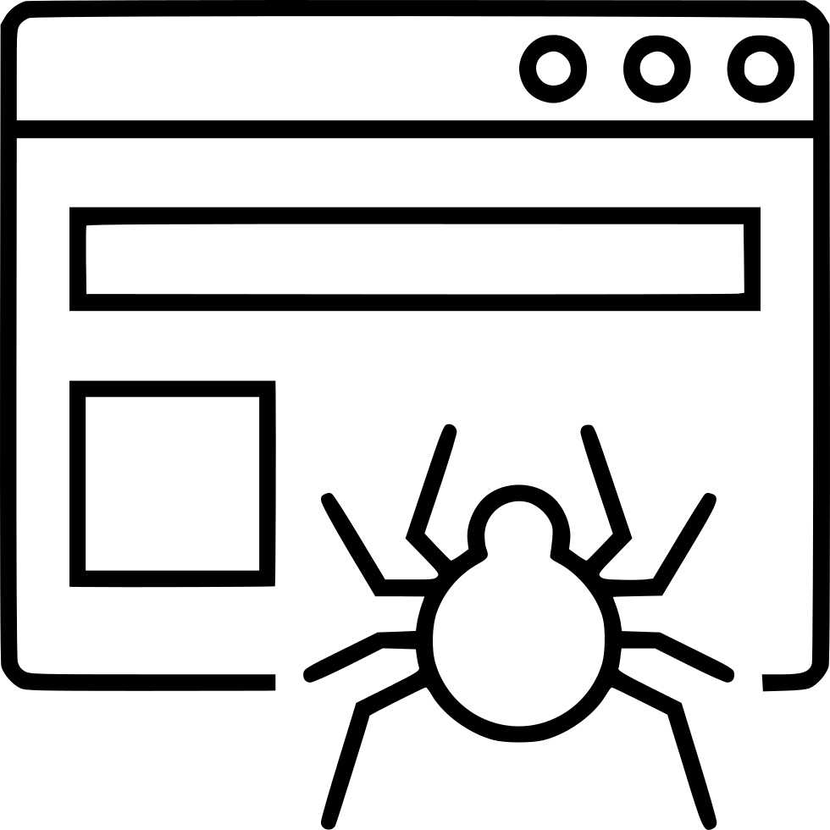

Details
- System Flow
Back End
Link
Front End
TCP/IP Server
WAS
⑧ 결과 반환
④ 모델 예측
⑩ 요청 반환
공 백
Web Server
Spacing Model
Reverse Proxy
Convert
⑤ 단어 검색
Server
② 파일 업로드
Java Function
① 요청
③ 변환 요청
⑥ 번역 크롤링
Database
⑨ 저장
⑦ 데이터사전 저장
Notes:
세부사항 Details
내용 : 프로젝트의 전반적인 구조/ 플로우 그림, 기술 등

Slide 19
Details
- Front End
Reverse Proxy Server
중앙서버가 통합 관리
로드 밸런싱 처리 및 보안의 장점을 가짐
Reverse Proxy Server
Nginx를 통한 로드 밸런싱 추가 추후 서버 업데이트에 대한 대비
Reverse Proxy Server Structure
Web Server
Reverse Proxy
Server
…
Client
Notes:
세부내용 Details
Front 구조(Web)
Spring boot
JSP(Java Server Page)
Ajax
Jquery
Css
Mybatis
Db(maria db)

Slide 20
Details
- WAS
MVC(Model-View-Controller) Pattern
UI로 부터 비즈니스 로직을 분리, 재사용성 강화
Spring Boot MVC 구현
Front Controller Pattern 이용하여 구현
모든 요청을 한곳에서 받으므로 처리도 한곳
파일구조가 바뀌어도 URL 유지 가능
Front Controller Pattern
Client (browser)
Spring’s Dispatcher Servlet
Handler
Mapping
Controller
(Servlet)
View
Resolver
View
(JSP)
Model
Java Code
Notes:
세부내용 Details
WAS

Slide 21



Details
- Back End
Database Connection
Java
Collect & Preprocess
공 백
Model
Back End
Model Learning & Train/Predict
Translate & Get Definition
Python
Convert
Notes:
세부내용 Details
Backend
Java
Python

Slide 22
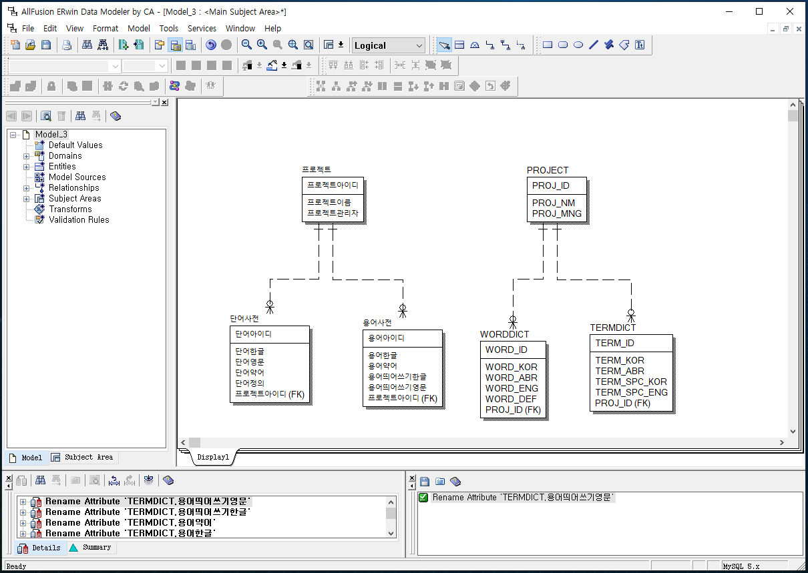
Details
- Back End : Database Connection
ERWin – Data Architecture
데이터베이스 설계
논리/물리적 데이터베이스 설계
Mybatis & JDBC
자동 맵핑 ORM
SQL문과 코드의 분리
Notes:
세부내용 Details
Front 구조(Web)
데이터베이스 설계
마이바티스 등 패키지
실제 사용 데이터베이스

Slide 23
Details
- Back End : Database Connection
데이터베이스 설계
논리/물리적 데이터베이스 설계
ORM(Object-Relational Mapping)
자바 객체와 데이터베이스 객체를 매핑
재사용 및 유지보수의 편리성증가
Mybatis & JDBC
자동 맵핑 ORM
SQL문과 코드의 분리
Notes:
세부내용 Details
Front 구조(Web)
데이터베이스 설계
마이바티스 등 패키지
실제 사용 데이터베이스

Slide 24
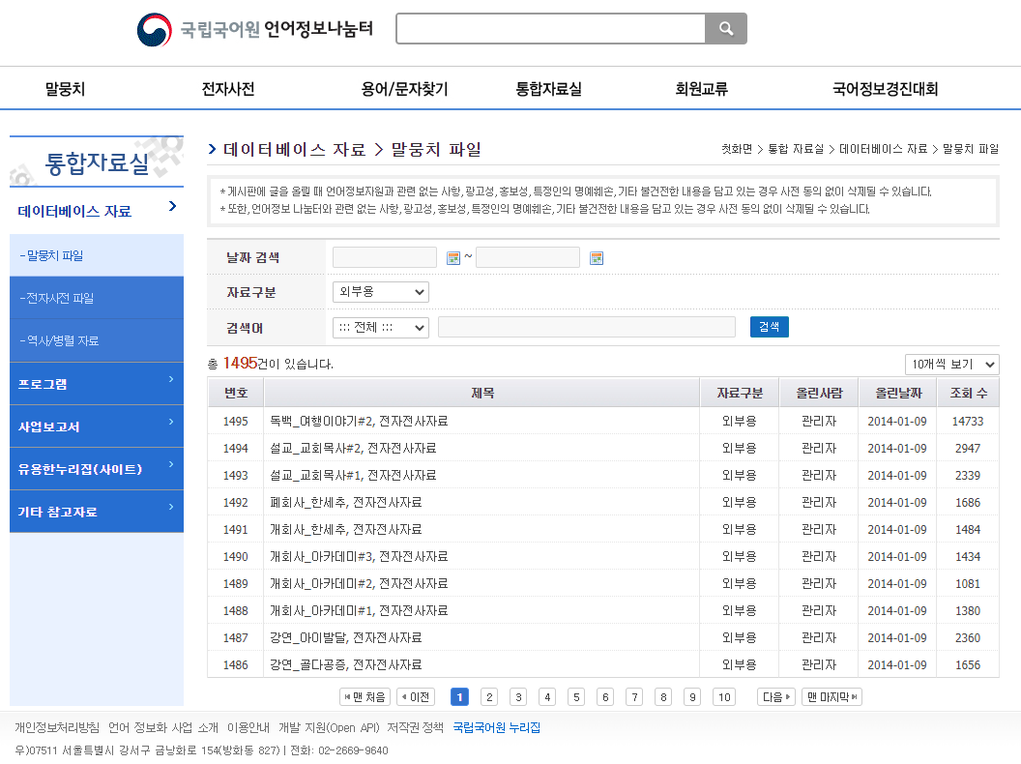
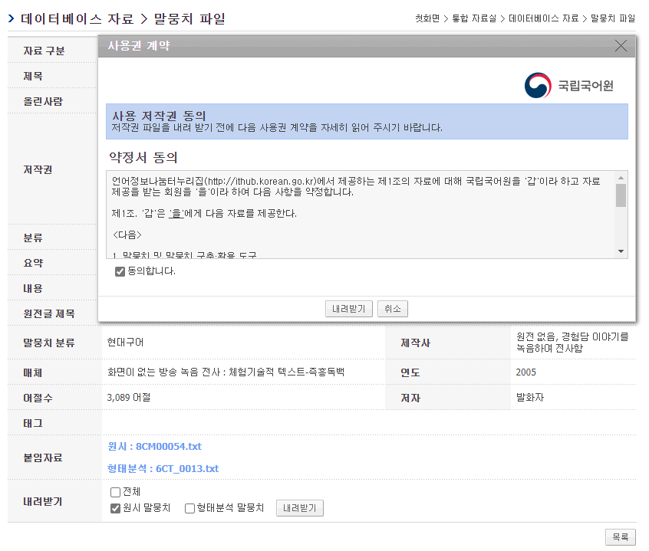
Details
Sejong Corpus
- Back End : Collect
데이터 수집
Selenium을 이용한 자동화 데이터 다운로드
원문 및 형태소 분석된 데이터 획득
Download Page
Notes:
세부내용 Details
Back 구조(Python)
Data Collect & Preprocessing
Collect – 어찌하는지
데이터 수집 전처리

Slide 25
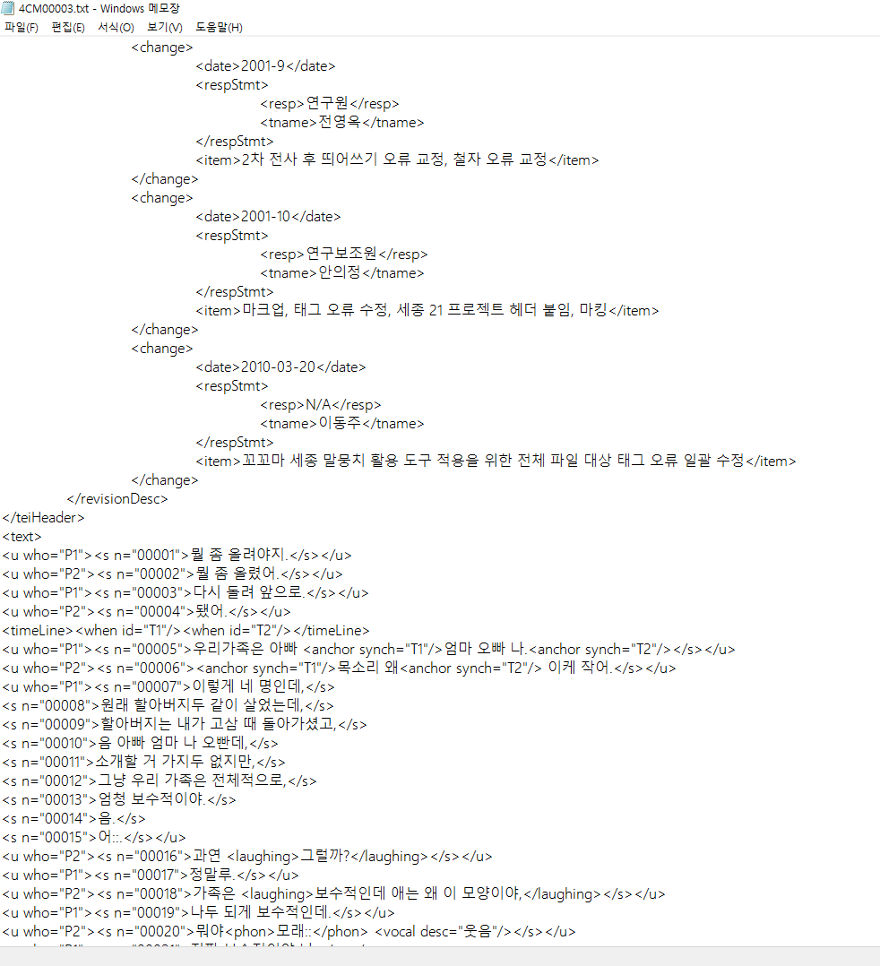
Details
- Back End : Preprocess
Raw Data
데이터 수집 전처리
XML 형식의 Text 데이터를 문장형으로 변환
평시 사용하지 않는 특수문자(Ex. :: ,{,^ ) 등의 제거
데이터모델링 전처리
추가 - FS : « , BS : », Blank : ^
변환 - 글자 단위로 숫자 인코딩해서 변환
Notes:
세부내용 Details
Back 구조(Python)
Data Collect & Preprocessing
Collect – 어찌하는지
데이터 수집 전처리

Slide 26
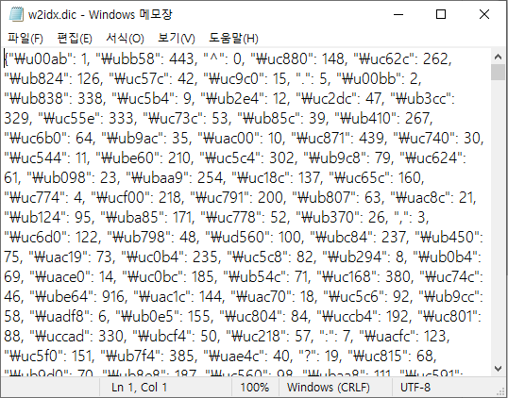
Details
- Back End : Preprocess
FS(Forward State)
비정형 데이터의 시작위치를 알려주는 것
≒ SoS(Start of State)
데이터 수집 전처리
XML 형식의 Text 데이터를 문장형으로 변환
평시 사용하지 않는 특수문자(Ex. :: ,{,^ ) 등의 제거
BS(Backward State)
비정형 데이터의 종료위치를 알려주는 것
≒ EoS(End of State)
Word to Index Dictionary
데이터모델링 전처리
추가 - FS : « , BS : », Blank : ^
변환 - 글자 단위로 숫자 인코딩해서 변환
Notes:
세부내용 Details
Back 구조(Python)
Data Collect & Preprocessing
Collect – 어찌하는지
데이터 수집 전처리

Slide 27
Details
Bidirectional GRU
- Back End : Model
Y₀
Y₁
…
Y_{i}
Concat
Backward
States
S’_{i}
GRU’
GRU’
GRU’
S’₀
S₀
GRU
GRU
GRU
S_{i}
Input
N-gram Conv2D
Forward
States
Preprocessing
X₀
X₁
…
X_{i}
FS, BS, ‘ ’
Char to num
unigram_conv2D
bigram_conv2D
Reshape
Dense
trigram_conv2D
Embed
Transpose
Softmax
forthgram_conv2D
Expand-dim
fifthgram_conv2D
Concat
Output
Notes:
세부내용 Details
Back 구조(Python) – DL Algorithm
Spacing Model
Embedding – expand_dim – conv2D*5 (parallel) – concat – reshape – bidirectional GRU – Dense – Dense(softmax)
Input Data : changing char to numeric
Output Data : use Spacing (0 : false , 1 : true)

Slide 28
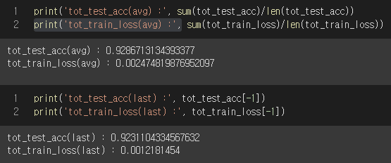
Details
- Back End : Model Learning
Model Learning – Result
Train
정확도(accuracy) : 0.928
손실값(loss) : 0.0024
Predict
띄어쓰기 여부에 따라 0, 1로 나타냄
입력 글자에 대해 글자 다음에 띄어쓰기가 오는지 여부
Notes:
세부내용 Details
Back 구조(Python)
Data Collect & Preprocessing
Collect – 어찌하는지
데이터 수집 전처리

Slide 29
Details
- Back End : Translate & Get Def
번역
Naver PAPAGO API를 이용
안되는 경우 Selenium Crawling으로 데이터 획득
국어사전
Selenium Crawling을 통해 데이터 획득
Notes:
세부내용 Details
Back 구조(Python)
Translate

Slide 30
Details
- Link : Java to Python
Data Type : JSON(Gson)
isUse : 행정표준용어집 사용여부
Path : 엑셀파일 위치
Model : 사용하려는 모델 타입
Type : 예측여부
Java
Python
Socket Client
Socket Server
Data Type : JSON
Status : 변환 완료 상태
Output_path : 결과 파일 위치
Notes:
세부내용 Details
Link 구조
TCP/IP Socket
Server : Python
Client : Java Spring boot
Data Type : JSON

Slide 31
Test
Notes:
시연 Test
시연용 결과가 잘 나오는 데이터 수집
시연의 유연성과 리얼함을 추가하기 위해서 추가적으로 데이터를 저장 할 수 있도록 한다

Slide 32
Complement
데이터 부족
복합명사에 대한 데이터가 부족함
동음이의어 처리
구문분석 및 형태소 분석을 통한 모델 및 데이터가 필요함
Ex. 부 : 아버지, 부유함, 아님, 부서 등등
Notes:
기타 – 한계점 Complement
데이터의 한시적으로 복합명사에 대해서 높은 정확도를 보이지 않음
동음이의어, 이음동의어 처리에 대한 미흡
단어추출을 통한 알고리즘이 아니라 조사에 대한 처리

Slide 33
Develop Direction
마지막 단어 기준으로 단어의 도메인 추가
마지막 글자가 실제 중요한 도메인 타입이므로 도메인 시트로 조정
단어사전 및 용어사전 데이터베이스 관리
실제 멀티유저가 사용하는 단어사전 관리
이미지 입력 추가
문서 사진 입력(OCR)을 통해 데이터 정리 및 변환
Notes:
기타 – 발전방향
마지막 단어 기준으로 도메인처리
단어사전을 데이터베이스에서 관리
OCR을 통한 사전데이터 수집 기능 추가

Slide 34
Reference
DL Model
Translate
ETC
KoNLPy
https://konlpy.org/en/latest/
Papago API
https://developers.naver.com/docs/nmt/reference/
PPT Template
http://pptbizcam.co.kr/
https://www.free-powerpoint-templates-design.com/
SoyNLPy
https://lovit.github.io/nlp/2018/04/09/three_tokenizers_soynlp/
Google Translate
https://translate.google.com/
Flaticon
https://www.flaticon.com/
KoSpacing
http://freesearch.pe.kr/archives/category/deep-learning
https://github.com/haven-jeon/PyKoSpacing
Web
Loading.io
https://loading.io/
스프링 5 레시피
- 한빛미디어
Sejong-Corpus
https://ithub.korean.go.kr/user/total/database/corpusManager.do
GetBootstrap
https://getbootstrap.com/
스프링 입문을 위한 자바
객체지향의 원리와 이해
- 위키북스
Notes:
참고 문헌 – Reference
Konlpy : https://konlpy.org/en/latest/
Soynlp : https://lovit.github.io/nlp/2018/04/09/three_tokenizers_soynlp/
Kospacing : http://freesearch.pe.kr/archives/category/deep-learning
ppt-template : http://pptbizcam.co.kr/
https://www.free-powerpoint-templates-design.com/
Iconfinder : https://www.iconfinder.com/
Loadingbar : https://loading.io/

Slide 35
QnA
Notes:
Qna

